Slide 1

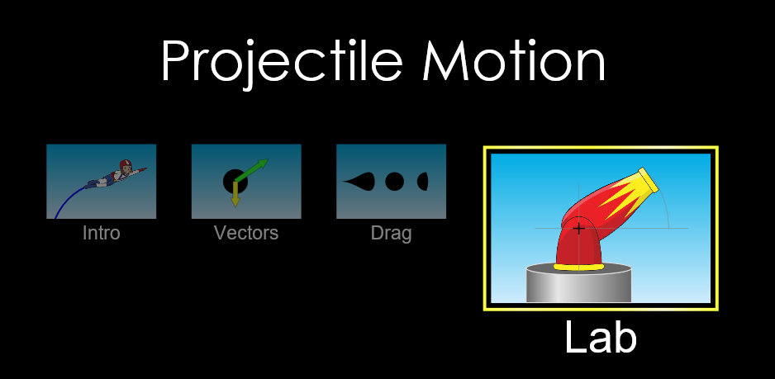

Atividade Phet sobre Vetores Velocidade e Aceleração no Lançamento de Projéteis utilizando o OA “Projectile Motion (HTML5)”
Disponível em: https://phet.colorado.edu/sims/html/projectile-motion/latest/projectile-motion_en.html

Slide 2
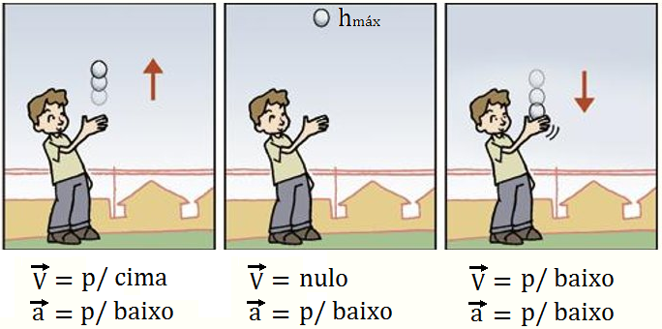
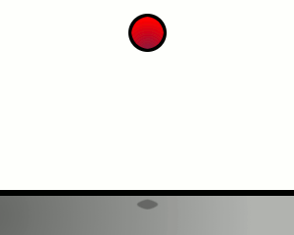
Lançamento vertical para cima
Tempo de subida é igual ao tempo de descida.
Ao atingir a altura máxima a velocidade é nula, logo após muda de sentido.
Em um mesmo ponto da trajetória, as velocidades do corpo na subida e na descida têm módulos iguais.

Slide 3
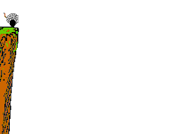
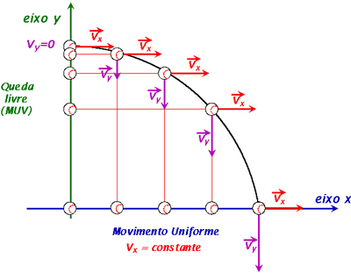
Lançamento Horizontal
Em vestibulares geralmente são adotadas situações: - no vácuo (Desprezando a resistência do ar). - com gravidade constante e sendo 9,8m/s².

Slide 4

Lançamento Horizontal
No eixo x é MU, então utilizaremos $d=v·t$ No eixo y é Queda Livre, então utilizaremos $h=\frac{g·t²}{2}$

Slide 5

Lançamento Horizontal Velocidade Resultante

Slide 6
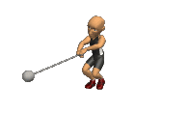
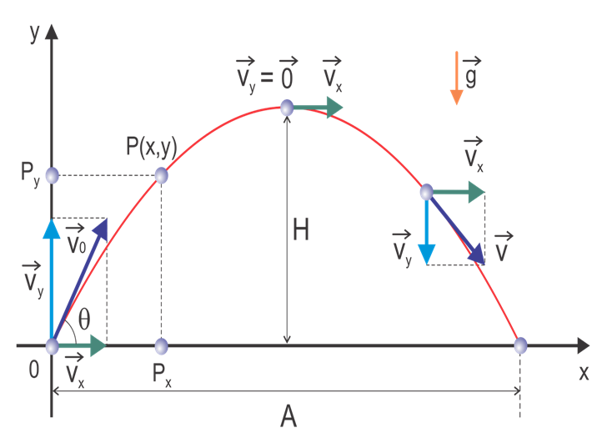
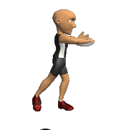
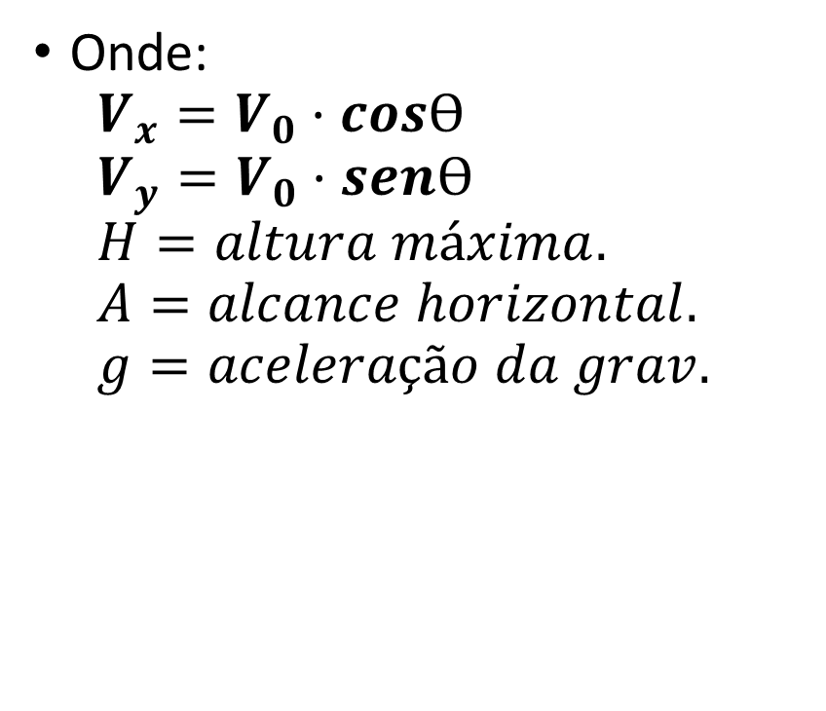
Lançamento Oblíquo
Onde: $V_{x}=V_{0}·cosѲ$ $V_{y}=V_{0}·senѲ$ $H=altura máxima.$ $A=alcance horizontal.$ $g=aceleração da grav.$

Slide 7
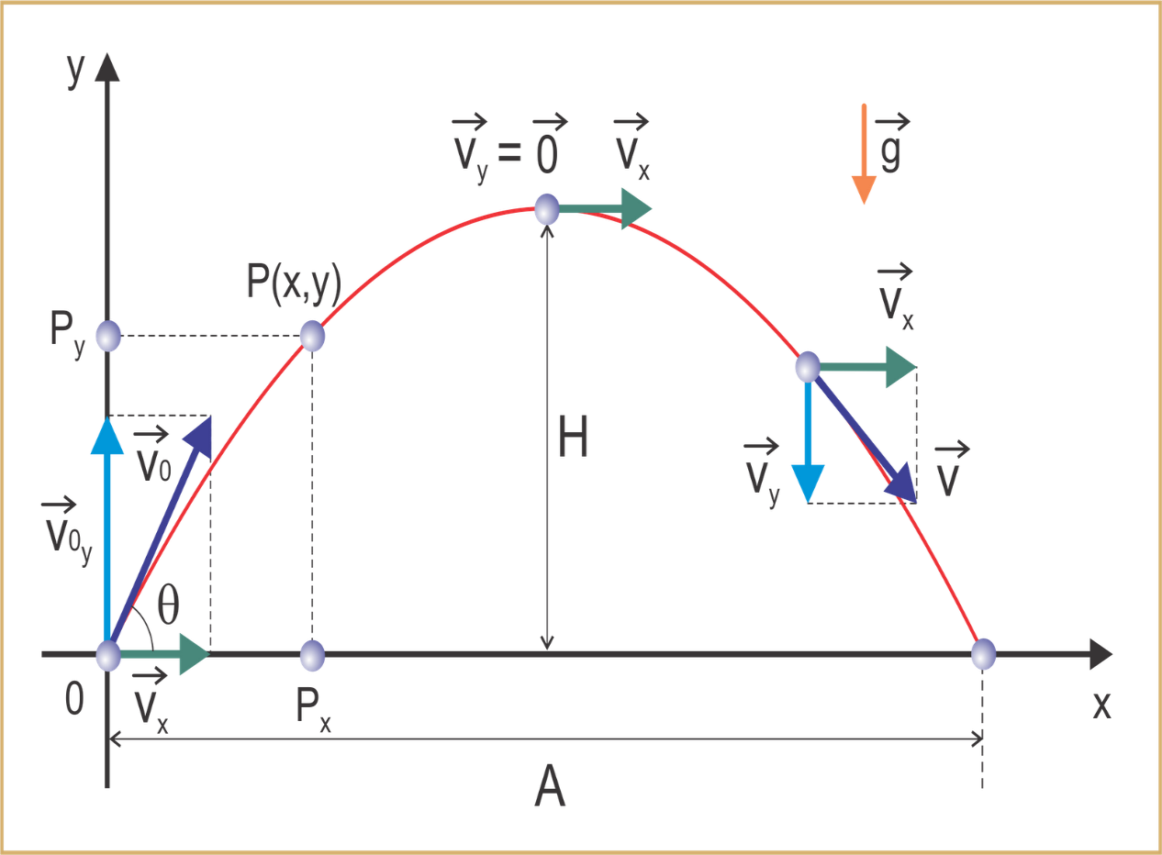
Lançamento Oblíquo
Lembre-se que: O tempo de subida e descida é o mesmo. A velocidade de partida é a mesma na chegada.

Slide 8
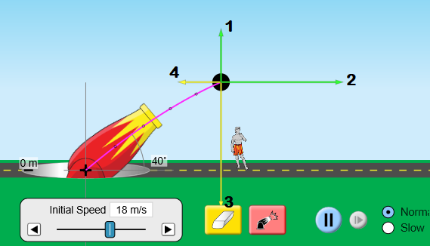
Questão 1
No OA “Projectile Motion (HTML5)”, foi lançado obliquamente uma projétil, como mostra a imagem abaixo. Os vetores indicados pelos números 1, 2, 3 e 4 são, respectivamente, os vetores:
Velocidade resultante, velocidade horizontal, aceleração e resistência do ar.
Velocidade vertical, velocidade horizontal, aceleração e resistência do ar.
Aceleração, velocidade vertical, resistência do ar e força.
Força, Velocidade resultante, velocidade horizontal e aceleração.

Slide 9
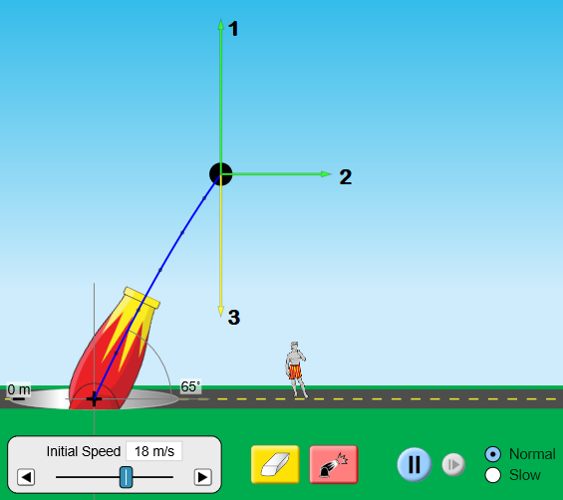
Questão 2
No OA “Projectile Motion (HTML5)”, foi lançado obliquamente uma projétil, como mostra a imagem abaixo. O vetor que melhor representa o vetor aceleração do projétil é o vetor de número:
1
2
3
Nenhum deles representa o vetor aceleração.

Slide 10
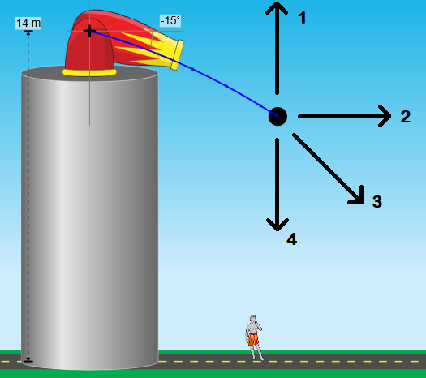
Questão 3
Na imagem abaixo, o vetor que melhor representa a velocidade resultante do projétil é o vetor:
1
2
3
4
Nenhum deles.

Slide 11
Questão 4
Na imagem abaixo, o vetor que melhor representa a aceleração do projétil é o vetor:
1
2
3
4
Nenhum deles.

Slide 12
Questão 5
Na imagem abaixo, o vetor que melhor representa a resistência do ar agindo sobre o projétil é o vetor:
1
2
3
4
Nenhum deles.

Slide 13
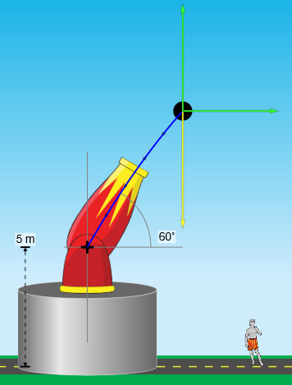
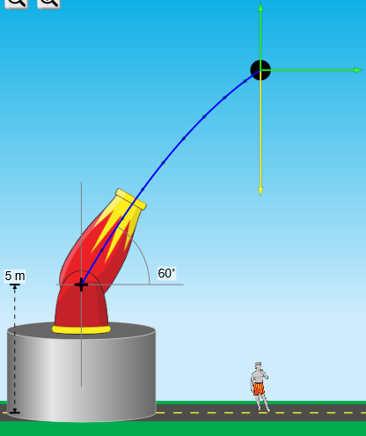
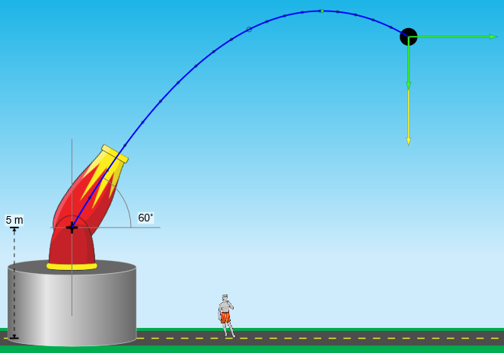
Questão 6
As imagens abaixo mostram três momentos de um lançamento oblíquo. Qual dos vetores não mudou? Ele indica qual grandeza Física? Explique.

